Slide 1
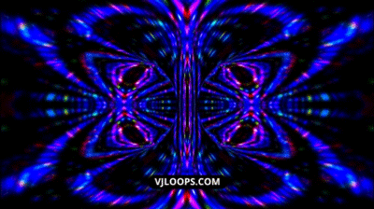

Slide 2
পরিচিতি
নূর আহমাদ
সহকারী শিক্ষক
চারিয়াকান্দা উচ্চ বিদ্যালয়
ধোবাউড়া-ময়মনসিংহ।
মোবাইলঃ ০১৮৩৪২২৯১৮৫
শ্রেণিঃ ৬ষ্ঠ
বিষয়ঃ বিজ্ঞান
অধ্যায়ঃ ৩য়
পাঠঃ উদ্ভিদ ও প্রাণীর কোষীয় সংগঠন
সময়ঃ ৪৫ মিনিট

Slide 3
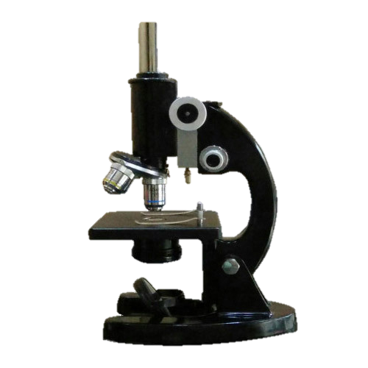
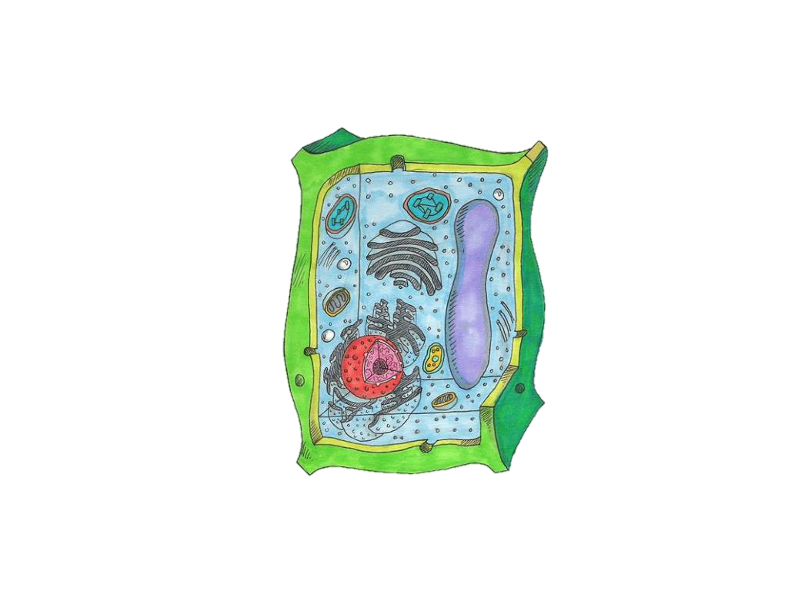
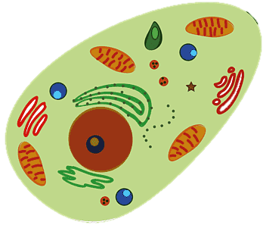
ছবিগুলো লক্ষ কর
অনুবীক্ষণ যন্ত্র
উদ্ভিদ কোষ
প্রাণী কোষ

Slide 4
পাঠ শিরোনাম
আজকের পাঠ-
কোষ

Slide 5
শিখন ফল
এই পাঠ শেষে শিক্ষার্থীরা-
কোষ কাকে বলে এবং তার প্রকারভেদ বলতে পারবে।
একটি জীব কোষের গঠন ব্যাখ্যা করতে পারবে।
উদ্ভিদ কোষ ও প্রাণী কোষের মধ্যে পার্থক্য নির্ণয় করতে পারবে।

Slide 6
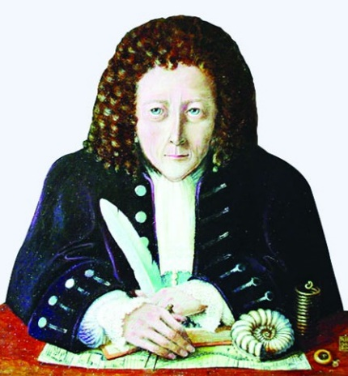
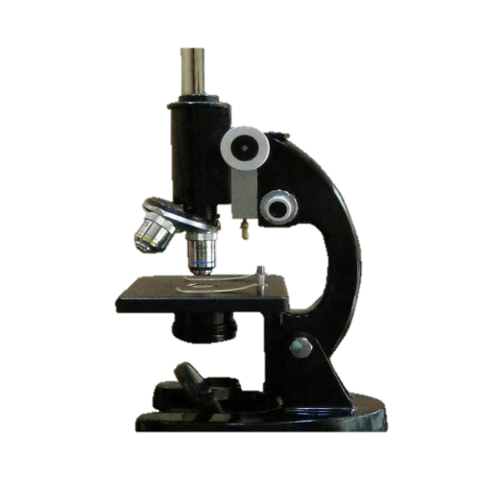
স
কোষ
কোষঃ
জীবদেহের গঠন ও কাজের একককে কোষ বলে।
কোষ আবিষ্কারঃ
ইংরেজ বিজ্ঞানী রবার্ট হুক ১৬৬৫ খ্রীষ্টাব্দে বোতলের ছিপি পরীক্ষা করে মৌচাকের ন্যায় কতগুলো বক্স পরপর সাজানো দেখতে পান। এগুলোকে তিনি কোষ নাম দেন।
রবার্ট হুক
রবার্ট হুকের অনুবীক্ষণ যন্ত্র

Slide 7
জীব কোষের প্রকারভেদ
নিউক্লিয়াসের উপস্থিতি বা অনুপস্থিতির ভিত্তিতে কোষ ২ প্রকারঃ
ক. আদি কোষঃ যে কোষে নিউক্লিয়াস সুগঠিত নয় তাই আদি কোষ। যেমন- ব্যাকটেরিয়ার কোষ।
খ. প্রকৃত কোষঃ যে কোষে নিউক্লিয়াস সুগঠিত তাই প্রকৃত কোষ। সকল উন্নত জীবের কোষ প্রকৃত কোষ।
প্রকৃত কোষকে তাদের কাজের ভিত্তিতে দু’ভাগে ভাগ করা হয়েছেঃ
১। দেহ কোষঃ দেহকোষ দেহের গঠন ও বৃদ্ধিতে অংশগ্রহণ করে। এসব কোষ বিভাজনের কারণে জীবদেহ বৃদ্ধি পায়।
২। জনন কোষঃ জননকোষের কাজ হলো জীবের প্রজননে অংশ নেওয়া।
তাছাড়া জীবের দেহে বিভিন্ন আকার আকৃতির কোষ দেখা যায়, যেমন- গোলাকার, ডিম্বাকার, আয়তাকার ইত্যাদি। সাধারণত কোষ এতই ক্ষুদ্র যে খালি চোখে দেখা যায় না।

Slide 8
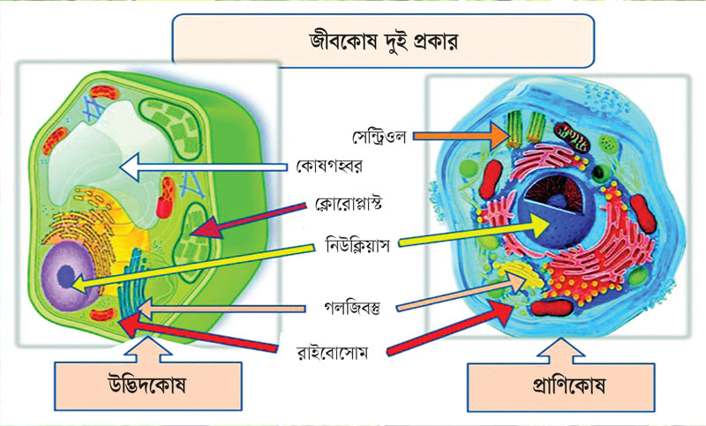
একটি জীব কোষের গঠন

Slide 9
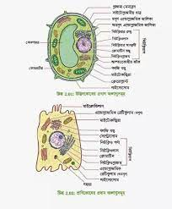
অনুবীক্ষণ যন্ত্রে দৃশ্য কোষের বিভিন্ন অংশ
ক) কোষপ্রাচীরঃ এটি কোষের সর্ব বাইরের স্তর। উদ্ভিদ কোষে কোষপ্রাচীর থাকে কিন্তু প্রাণী কোষে কোনো কোষপ্রাচীর থাকে না। কোষপ্রাচীর কোষের আকার প্রদান করে এবং ভেতর ও বাইরের মধ্যে তরল পদার্থ চলাচল নিয়ন্ত্রণ করে।
খ) প্রোটোপ্লাজমঃ কোষপ্রাচীরের অভ্যন্তরে পাতলা পর্দাবেষ্টিত জেলীর ন্যায় থকথকে আধা তরল বস্তুটিকে প্রোটোপ্লাজম বলে। একে জীবণের ভিত্তি বলা হয়।
প্রোটোপ্লাজমের ৩টি অংশঃ-
১। কোষ ঝিল্লি
২। সাইটোপ্লাজম
৩। নিউক্লিয়াস

Slide 10
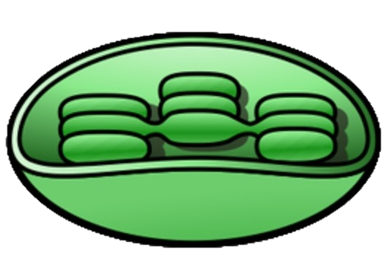
১। কোষ ঝিল্লিঃ সম্পুর্ণ প্রোটোপ্লাজমকে ঘিরে যে নরম পর্দা দেখা যায় তাকে কোষ ঝিল্লি বলে। এটি কোষের ভেতর ও বাইরের মধ্যে পানি, খনিজ পদার্থ ও গ্যাসের চলাচল নিয়ন্ত্রণ করে।
২। সাইটোপ্লাজমঃ প্রোটোপ্লাজমের ভিতর নিউক্লিয়াস বাদে যে অর্ধতরল অংশটি দেখা যায়, তাকে সাইটোপ্লাজম বলে। এর প্রধান কাজ কোষের ক্ষুদ্র ক্ষুদ্র অংগানুগুলোকে ধারণ করা। কিছু শারীরবৃত্তীয় কাজ এখানে সম্পন্ন হয়, যেমন- সালোকসংশ্লেষণ।
সাইটোপ্লাজমে দেখা যায়, এমন কয়েকটি ক্ষুদ্রাংগের পরিচিতিঃ
ক) প্লাস্টিডঃ প্লাস্টিড উদ্ভিদ কোষের অনন্য বৈশিষ্ট্য। প্রাণী কোষে প্লাস্টিড থাকে না। কোষের মধ্যে তিন ধরণের প্লাস্টিড দেখা যায়, যেমন- ক্লোরোপ্লাস্ট, ক্রোমোপ্লাস্ট, লিউকোপ্লাস্ট। ক্লোরোপ্লাস্ট পাতার রং সবুজ করে। ক্রোমোপ্লাস্ট ফুল ও ফলের রং রঙ্গিন করতে সাহায্য করে। লিউকোপ্লাস্ট উদ্ভিদে খাদ্য সঞ্চয় করতে সাহায্য করে।
চিত্রঃ প্লাস্টিড

Slide 11
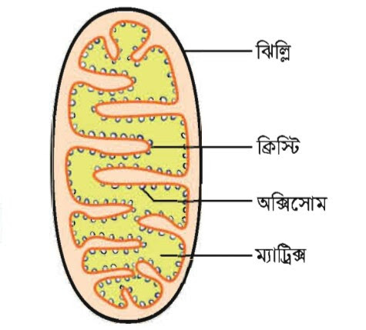
(খ) কোষ গহুবরঃ কোষের মধ্যে বৃহৎ ফাঁকা জায়গাটিকে কোষগহবর বলে। উদ্ভিদ কোষের কোষগহবর আকারে অনেক বড় হয়। প্রাণী কোষে কোষগহবর থাকে না, যদি থাকে তবে আকারে অনেক ছোট হয়। কোষগহবরে যে রস থাকে, তাকে কোষরস বলে।
(গ) মাইটোকন্ড্রিয়াঃ একে কোষের শক্তি উৎপাদন কেন্দ্র বলা হয়। কারণ এই অঙ্গাণুর অভ্যন্তরে শক্তি উৎপাদনের প্রায় সকল বিক্রিয়া ঘটে থাকে। এরা দন্ডাকার, বৃত্তাকার বা তারকাকার হতে পারে। এরা দুই স্তর বিশিষ্ট ঝিল্লি দিয়ে আবৃত থাকে। বাইরের স্তরটি মসৃণ কিন্তু ভিতরের স্তরটি ভাঁজযুক্ত। মাইটোকন্ড্রিয়ার প্রধান কাজ শ্বসন প্রক্রিয়ায় সাহায্য করে শক্তি উৎপাদন করা। এজন্য মাইটোকন্ড্রিয়াকে কোষের শক্তির আধার বলা হয়।
মাইটোকন্ড্রিয়া

Slide 12
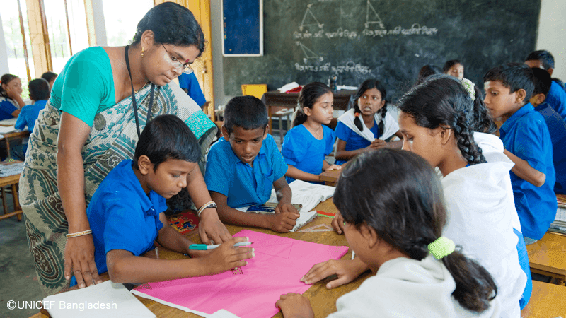
দলগত কাজ
সময়ঃ ৫মিনিট
প্রোটোপ্লাজম, প্লাস্টিড, সাইটোপ্লাজম, মাইটোকন্ড্রিয়া এবং কোষঝিল্লি এদের প্রত্যেকটির ২টি করে বৈশিষ্ট্য লিখ।

Slide 13
মূল্যায়ন
জীব কোষ কে আবিস্কার করেন?
(ক) নিউটন (খ) রবার্ট হুক (গ) এরিস্টটল (ঘ) গ্যালিলিও
নিউক্লিয়াসের উপস্থিতি বা অনুপস্থিতির উপর ভিত্তি করে কোষ কত প্রকার?
(ক) ২ (খ) ৩ (গ) ৪ (ঘ) ৫
কোষের কোন অঙ্গাণুটি উদ্ভিদের বিভিন্ন অঙ্গকে রঙিন করে আকর্ষণীয় করে তোলে?
(ক) সেন্ট্রোসোম (খ) মাইটোকন্ড্রিয়া (গ) নিউক্লিয়াস (ঘ) প্লাস্টিড
জীব কোষের ক্ষেত্রে-
$¡.$ কোষ জীবের ঘটন ও কাজের একক
$¡¡$. প্রাণী কোষের কোষগহবর অনেক বড়
$¡¡¡$. মাইটোকন্ড্রিয়াকে কোষের শক্তি উৎপাদন কেন্দ্র বলা হয়
নিচের কোনটি সঠিক?
(ক) $¡ও ¡¡$ (খ) $¡¡ও ¡¡¡$(গ) $¡ও ¡¡¡$(ঘ) $¡, ¡¡ও ¡¡¡$

Slide 14
বাড়ির কাজ
উদ্ভিদ কোষ ও প্রাণী কোষের মাঝে পার্থক্যগুলো লিখ।

